Slide 1
Présentation du parcours Business développement et management de la relation client (BDMRC))
Présentation S5 / S6
Responsable du parcours en FI : Tanguy Hemmet
Bureau 313
tanguy.hemmet@universite-paris-saclay.fr

Slide 2
Les objectifs du parcours
Être formé au développement de l’activité commerciale
satisfaction client
bâtir une relation durable
contextes B2B et B2C
Les diplômés contribueront au développement d’affaires et au management de la relation client dans tout type d’organisation en participant à la stratégie marketing et commerciale de l’entreprise.

Slide 3
Mission et compétences visées
Missions
Trouver et gérer de nouveaux clients
Concevoir la stratégie commerciale et marketing
Identifier des leviers d’amélioration de la performance
Qualités
Compétences
Sens du relationnel, anticipation ambition, rigueur, créativité
Savoir négocier, connaitre son marché, piloter un projet, manager une équipe

Slide 4
Exemples / Métiers
Chef de secteur
Commercial, technico-commercial
Commercial grands comptes
Conseiller commercial (secteur banque assurance)
Chargé de clientèle
Responsable de magasin, de secteur
Assistant commercial /Assistant export/ Assistant achat
Chargé de marketing opérationnel
Responsable de service après-vente
Responsable des ventes
Responsable marketing direct
Responsable de la relation client
Business développeur
Chef des ventes – responsable commercial

Slide 5
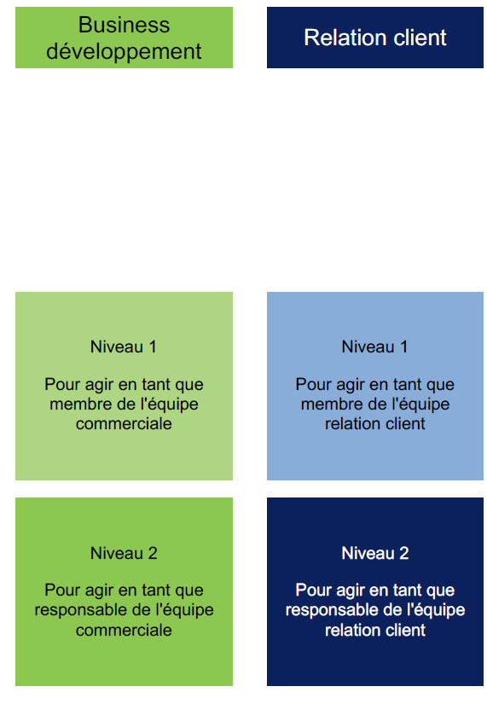
Niveaux des compétences spécifiques

Slide 6
Parcours Business développement et management de la relation client (BDMRC)
Semestre 5
R5.BDMRC.10 | Ressources et culture numériques appliquées au BD et au management de la RC
R5.BDMRC.11 | Développement des pratiques managériales
R5.BDMRC.12 | Management de la valeur client
R5.BDMRC.13 | Marketing des services
R5.BDMRC.14 | Pilotage de l’équipe commerciale
SAÉ 5.BDMRC.01 | Mise en oeuvre et pilotage de la stratégie client d’une entreprise
Semestre 6
R6.BDMRC.03 | Management des comptes-clés (KAM)
R6.BDMRC.14 | Nouveaux comportements des clients
Stage.BDRMC | Stage.BDRMC

Slide 7
Equipe de formateurs (S5)
Ressources
RCN au BD et au management de la RC
Nouveaux comportements des clients
Management de la valeur client
Marketing des services
Mr El Idrissi
Formateurs
Valéry Pernot
Ghislaine Stern
Caroline Riché & Nora Berbery
Pilotage de l’équipe commerciale
Franck Vessier

Slide 8
Equipe de formateurs (S6)
Ressources
Management des comptes-clés (KAM)
Nouveaux comportements des clients
Julien Grière
Formateurs
Nathalie Guichard

Slide 9
La SAE stage orientée parcours
La SAÉ Stage est orientée parcours et s’étend sur 14 semaines (flexibilité) à partir de la semaine du 3 février.
Vous devrez réaliser votre stage dans un contexte « marketing » ou « commercial ». Il est préférable de sélectionner un contexte B to B.
IMPORTANT : Attention aux missions qui vous seront confiées. Elles doivent être en relation avec une ou plusieurs compétences ciblées.
Compétences ciblées :
- Participer à la stratégie marketing et commerciale de l’organisation
- Manager la relation client
- Conduire les actions marketing
- Vendre une offre commerciale
- Communiquer l’offre commerciale

Slide 10
Types de structures à privilégier
PME en pleine croissance avec des besoins en business development.
Grande société / groupes importants.
Le secteur d’activité n’est pas important.
Favoriser les sociétés qui ont un service marketing ou commercial structuré avec un responsable et une équipe en place.
Je vous conseille de passer votre permis de conduire (souvent demandé pour un stage ou un emploi de commercial).

Slide 11
Les clés de la réussite sur cette année de BUT3
Mettre en place une veille (livres blancs / profils et groupes linkedin à suivre)
Pour les livres blancs :
- Le site internet : leslivresblancs.fr
Les livres blancs de Hubspot / Uptoo
Exemple : https://offers.hubspot.fr/competences-commercial-performant

Slide 12
Veille sur linkedin
Les profils et groupes à suivre sur Likedin
Profils & entreprises sur linkedin
Sales force
Hubspot
Groupes linkedin
Salesty - a sales community
Prospection commerciale BtoB : partagez votre expérience
Performance client
Digital marketing : Social media, Search, mobil & more
DCF France

Slide 13
Les clés de la réussite
Se former au sein des académies ou sur le net
Hubspot academy
https://academy.hubspot.fr
Sales navigator
https://www.linkedin.com/learning/topics/sales-navigator
Openclassrooms
https://openclassrooms.com/fr/

Slide 14
Les clés de la réussite
Suivre les webinars
Webikeo (https://webikeo.fr)
Salesforce (https://www.salesforce.com/fr/event/webinars)
Hubspot (https://www.hubspot.com/resources/webinar)
Surfer sur les blogs
- Liste de blogs conseillés (https://ixsis.fr/11-blogs-a-suivre-absolument-pour-mieux-vendre)
- Uptoo (https://uptoo.fr/blog)

Slide 15
Les poursuites d’études
Les masters spécialisés en marketing & ventes
Master vente/négociation commerciale & business development
https://www.meilleurs-masters.com/master-vente-negociation-commerciale-et-business-development.html
Master Marketing - Management des Services & Relation Client
https://www.meilleurs-masters.com/master-marketing-management-des-services-relation-client.html
Master Marketing Vente de l’université Paris Saclay (Sceaux)
https://www.universite-paris-saclay.fr/formation/master/marketing-vente/m1-marketing-vente
Les écoles de commerce

Slide 16
Les poursuites d’études
La plateforme nationale :
La plateforme « Mon Master » vous permet :
de consulter l’intégralité des diplômes nationaux de master proposés par les établissements d’enseignement supérieur accrédités.
de déposer vos candidatures pour l’accès en première année de master.
d’être accompagné par les services rectoraux dans le cas où vous n'auriez reçu aucune réponse positive à vos candidatures.
https://www.monmaster.gouv.fr

Slide 17
Merci pour votre écoute !

